Slide 1
System | Gegenstand | Adressaten | Funktion
Internationale Vergleichsstudien | Leistung | Öffentlichkeit Bildungsadministration | Monitoring Rechenschaft
Ländervergleiche | Leistung | Öffentlichkeit Bildungsadministration | Monitoring Rechenschaft
Lernstandserhebungen | Leistung | Lehrer*innen Schüler*innen Eltern | Diagnostik Feedback
Fremdevaluation | Schulqualität | Schulleitung Lehrer*innen | Monitoring Diagnostik
Selbstevaluation | Schulqualität Unterrichtsqualität | Lehrer*innen Schüler*innen | Diagnostik Heuristik

Slide 2

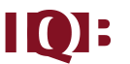







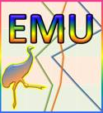





Monitoring
Vergleichsstudien
Lernstandserhebungen
Diagnostik
Selbstevaluation
Feedback
Fremdevaluation
Heuristik
Öffentlichkeit
Bildungs- administration
Schulleitung
Lehrer*innen
Schüler*innen
Eltern

Slide 3
Monitoring
Vergleichsstudien
Diagnostik
Lernstandserhebungen
Interne Evaluation
Feedback
Schulinspektion
Heuristik
Öffentlichkeit
Bildungs- administration
Schulleitung
Lehrer*innen
Schüler*innen
Eltern

Slide 4
Monitoring
Vergleichsstudien
Diagnostik
Lernstandserhebungen
Selbstevaluation
Feedback
Fremdevaluation
Heuristik
Öffentlichkeit
Bildungs- administration
Schulleitung
Lehrer*innen
Schüler*innen
Eltern

Slide 5
Monitoring
Vergleichsstudien
Diagnostik
Lernstandserhebungen
Selbstevaluation
Feedback
Fremdevaluation
Heuristik
Öffentlichkeit
Bildungs- administration
Schulleitung
Lehrer*innen
Schüler*innen
Eltern

Slide 6
Monitoring
Vergleichsstudien
Diagnostik
Lernstandserhebungen
Interne Evaluation
Feedback
Schulinspektion
Heuristik
Öffentlichkeit
Bildungs- administration
Schulleitung
Lehrer*innen
Schüler*innen
Eltern

Slide 7
Information
Individuelle Bedingungen
Rezeption
Reflexion
Aktion
Evaluation
Schulische Bedingungen
Externe Bedingungen

Slide 8
Information
Individuelle Bedingungen
Rezeption
Reflexion
Aktion
Evaluation
Schulische Bedingungen
Externe Bedingungen

Slide 9
Monitoring
Vergleichsstudien
Diagnostik
Lernstandserhebungen
Feedback
Schulinspektion
Heuristik
Öffentlichkeit
Bildungs- administration
Schulleitung
Lehrer*innen
Schüler*innen
Eltern

Slide 10

Monitoring
Vergleichsstudien
Diagnostik
Lernstandserhebungen
Feedback
Schulinspektion
Öffentlichkeit
Bildungs- administration
Schulleitung
Lehrer*innen
Schüler*innen
Eltern

Slide 11
Vergleichsstudien
Monitoring
Lernstandserhebungen
Diagnostik
Schulinspektion
Feedback
Öffentlichkeit
Bildungs- administration
Schulleitung
Lehrer*innen
Schüler*innen
Eltern

Slide 12
Vergleichsstudien
Monitoring
Lernstandserhebungen
Diagnostik
Schulinspektion
Feedback
Öffentlichkeit
Bildungs- administration
Schulleitung
Lehrer*innen
Schüler*innen
Eltern

Slide 13
Vergleichsstudien
Monitoring
Lernstandserhebungen
Diagnostik
Schulinspektion
Feedback
Öffentlichkeit
Bildungs- administration
Schulleitung
Lehrer*innen
Schüler*innen
Eltern

Slide 14
 | Institutionalisierte Rückmeldesysteme | Daten für die Unterrichtsentwicklung
Gegenstand | Schülerleistung | Unterrichtsqualität
Zeitspanne | mehrere Monate | unmittelbar
Perspektive | retrospektiv | prospektiv
 | summativ | formativ

Slide 15
 | Institutionalisierte Rückmeldesysteme | Daten für die Unterrichtsentwicklung
Gegenstand | Schülerleistung | Unterrichtsqualität
Zeitspanne | mehrere Monate | unmittelbar
Perspektive | retrospektiv | prospektiv
 | summativ | formativ

Slide 16
 | Institutionalisierte Rückmeldesysteme | Daten für die Unterrichtsentwicklung
Gegenstand | Schülerleistung | Unterrichtsqualität
Zeitspanne | mehrere Monate | unmittelbar
Perspektive | retrospektiv | prospektiv
 | summativ | formativ

Slide 17
Daten
Unterrichts- qualität
Leistung

Slide 18
Daten
formativ
summativ
Unterrichts- qualität
Leistung

Slide 19
Daten
formativ
summativ
Unterrichts- qualität
Leistung

Slide 20
Daten
formativ
summativ
Unterrichts- qualität
Leistung

Slide 21
Daten
formativ
summativ
Unterrichts- qualität
Leistung

Slide 22

Daten
Unterrichts- qualität
Leistung

Slide 23
Daten
Unterrichts- qualität
Leistung

Slide 24
Daten
Unterrichts- qualität
Leistung

Slide 25
Informationen
Entwicklung
von
Professionalität
formativ
summativ

Slide 26
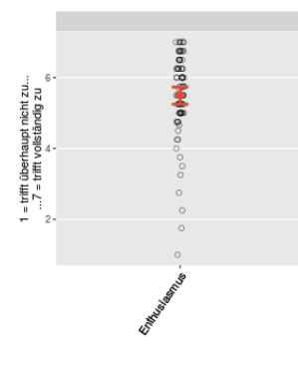
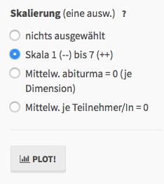

Slide 27
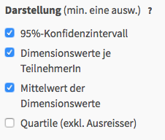
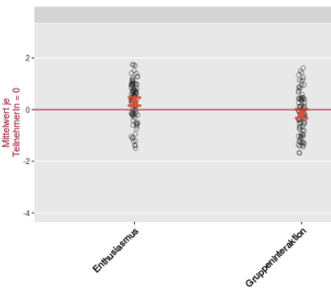
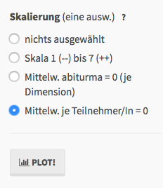

Slide 28
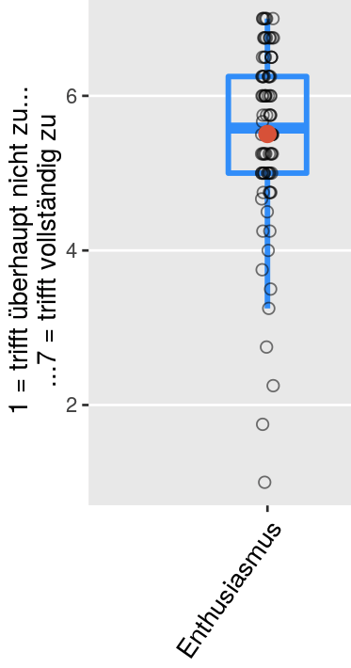
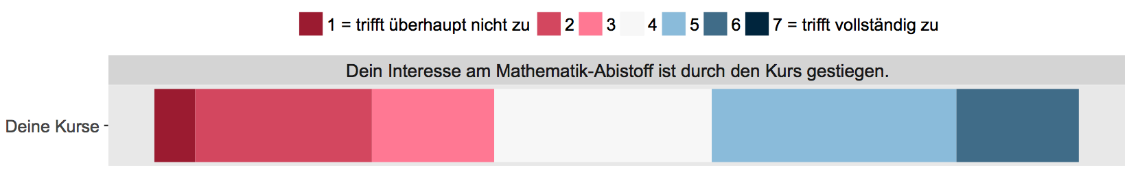


Slide 30
